Slide 1
Філософський зміст проблеми БУТТЯ.

Slide 2
Онтологія
це вчення про буття, розділ філософії, в якому з'ясовуються фундаментальні проблеми існування, розвитку сутнісного, найважливішого. Поняття «онтологія» не має однозначного тлумачення у філософії.

Slide 3
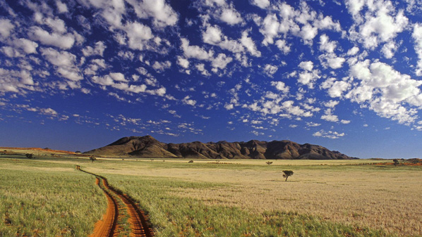
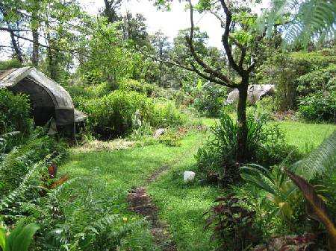

Slide 4
декілька значень терміну ОНТОЛОГІЯ
По-перше, під онтологією розуміють ту частину філософії, яка з'ясовує основні, фундаментальні принципи буття, первоначала всього сутнісного. Саме поняття ОНТОЛОГІЯ у перекладі з грецької мови означає вчення про суще, сутнісне, найважливіше (онто- суще, сутнісне; логія - вчення). Це вчення про світ, про першооснови буття, про субстанцію, матерію, рух, простір, час, причинність .
По-друге, у марксистській філософії поняття ОНТОЛОГІЯ вживається для з'ясування сутності явищ, що існують незалежно від людини, її свідомості (світ, матерія, рух, розвиток, його об’єктивні закони тощо).
По-третє, у західній філософії у поняття ОНТОЛОГІЯ теж включають найзагальніші принципи буття, але вони розглядаються на рівні надчуттєвої, надраціональної інтуїції. Тобто найзагальніші принципи буття у такому розумінні з'ясовуються лише інтуїтивно, а не в процесі практичної, пізнавальної діяльності людини, взаємодії суб’єкта і об’єкта.

Slide 5
СВІТ
СВІТ– це єдність об’єктивної та суб’єктивної дійсності. В цьому сенсі СВІТ виступає як універсальна предметність щодо якої людина визначається як суб’єкт, що створює свій власний світ - світ людини .
СВІТ включає в себе все те, що охоплене (відображене) свідомістю людини як предметно – діяльнісної істоти.

Slide 7
СВІТ є ціле, а людина – його частина;
СВІТ є визначальним, а людина визначається ним;
СВІТ існував до людини, а людина виникає в результаті його еволюції;
СВІТ ЛЮДИНИ ґрунтується на основі універсальної предметності, у якій виявляться її сутнісні сили як унікальної істоти, котра створює власний світ.

Slide 9
Основні версії походження Всесвіту:
«Теорія великого вибуху»,
теорія «просторових аномалій»,
«квантова теорія»,
релігійна теорія,
креаціонізм
тощо

Slide 10
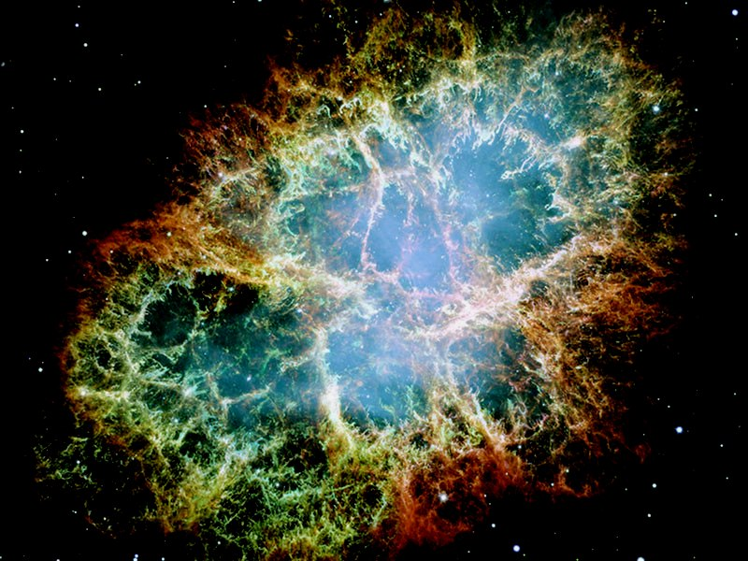
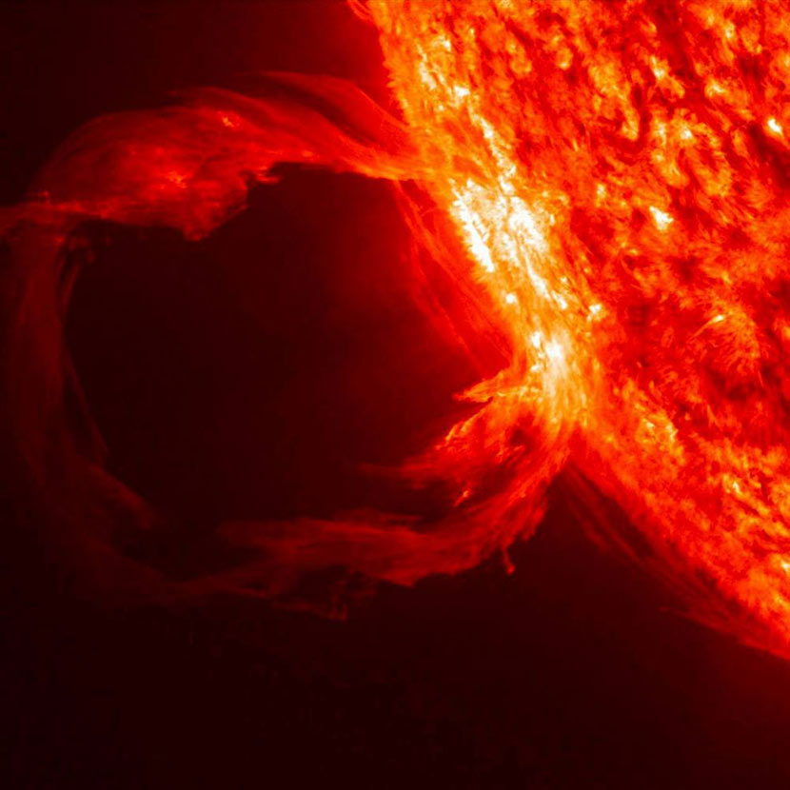
ТЕОРІЯ ВЕЛИКОГО ВИБУХУ

Slide 11
БУТТЯ
(від слова БУТИ, ІСНУВАТИ, Є).
БУТТЯ – філософська категорія, що позначає:
Все те, що ми бачимо , що реально існує;
Все те, що ми не бачимо, але воно є у дійсності (наприклад, радіохвилі, іонізуюче випромінювання, електричне поле тощо);
Буття духовного (ідеального);
Буття як спосіб існування людини, суспільства.

Slide 12
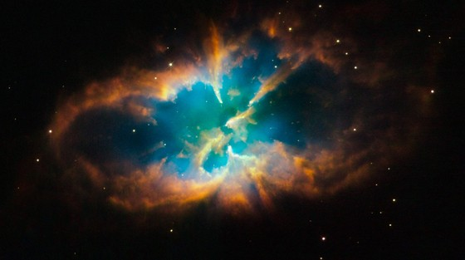
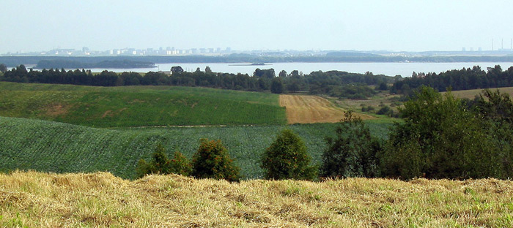

Slide 13
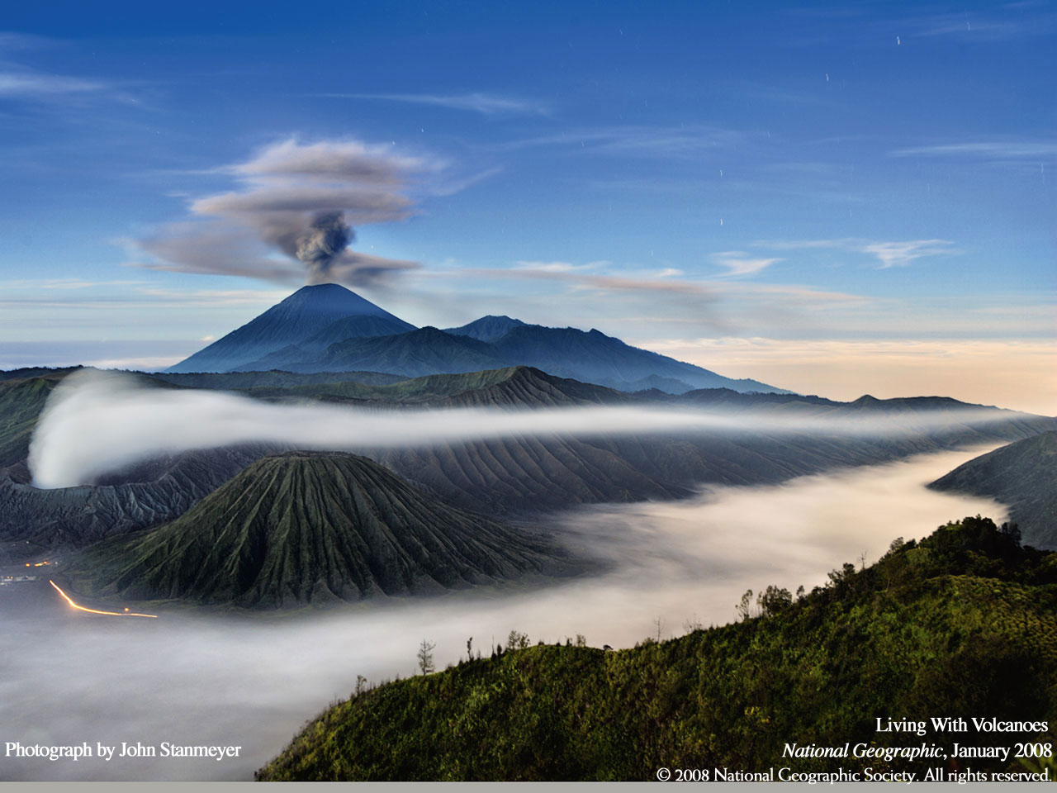
МАТЕРІЯ –
це філософська категорія для позначення об’єктивної реальності, котра існує незалежно від людини в русі, просторі і часі.

Slide 14
Види матерії:
Речовинні види (речовини). Речовина – це матеріальне утворення, котре складається з матеріальних частинок, які мають масу спокою.
Неречовинні види матерії (поле) – магнітне поле, поле ядерних сил, гравітаційне, електричне, радіохвилі, ультразвук, рентгенівські промені, іонізуюче випромінювання тощо.
Антиречовинні види матерії (антиречовина). Вона є матерією, яка складається з античастинок. Експериментально на прискорювачах заряджених частинок отримані анти ядра гелію, антипротон, антинейтрон, антиелектрон тощо.

Slide 15
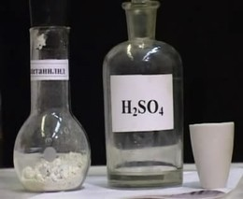
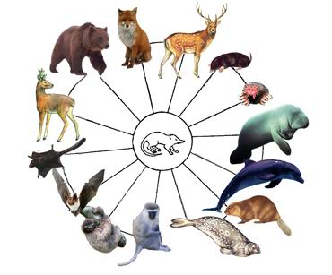
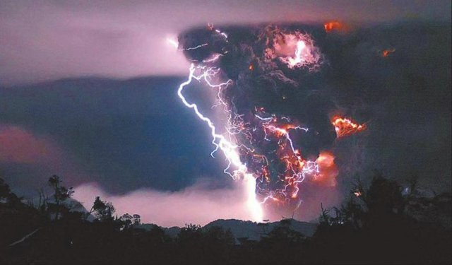

Slide 16
Структурні рівні матерії
Неорганічний рівень – мікросвіт (з грецької - малий); макросвіт (з грецької - великий); мегасвіт (з грецької – надвеликий, величезний).
Органічний рівень – організменний, надорганізменний рівні матерії (організм енний – клітина, надорганізменний – біосфера (зона активного життя), біоценоз («живий комплекс», сукупність рослин, тварин, мікроорганізмів, що населяють певну ділянку суші чи водоймища, наприклад, ліс, озеро тощо).
Соціальний рівень – людина, сім'я, плем’я, народність, нація, соціальна група, суспільство.

Slide 17
РУХ
Спосіб існування матерії: РУХ – це зміна, будь – яка зміна, це – зміна взагалі.
Основні форми руху:
Механічна форма руху (дія - протидія, притягання - відштовхування);
Фізична форма руху (позитивна -негативна електрика, симетрія - асиметрія) ;
Хімічна форма руху (розкладання – з'єднання, асоціація – дисоціація );
Біологічна форма руху (асиміляція - дисиміляція, спадковість - мінливість);
Соціальна форма руху (соціальні суперечності, соціальні конфлікти, антагонізми тощо).

Slide 18
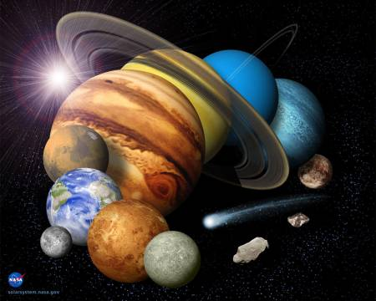
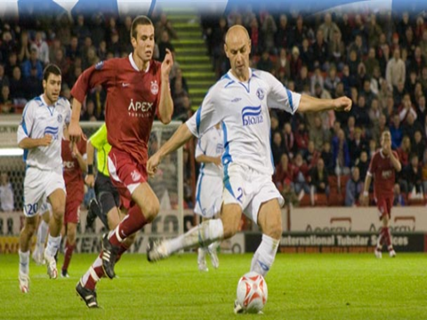

Slide 19
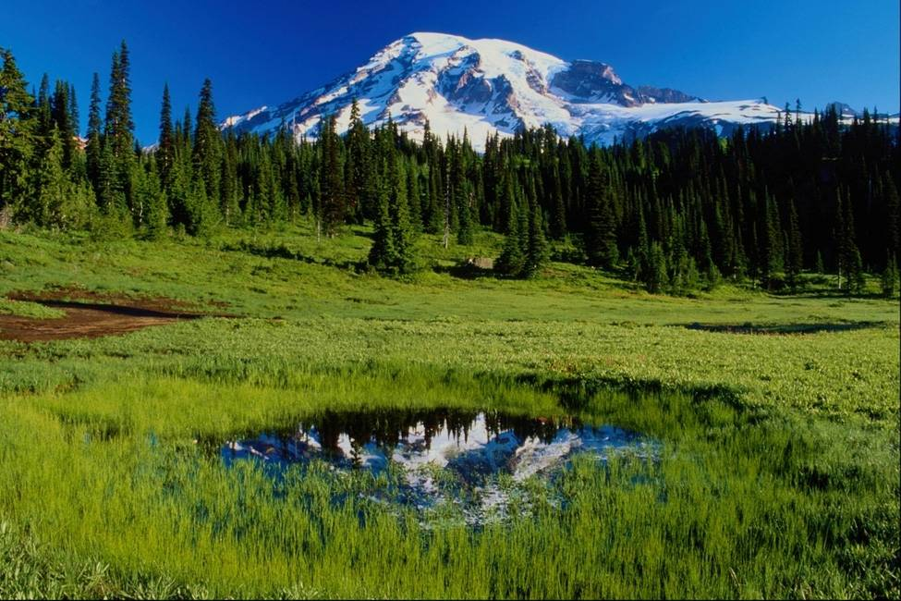
ПРОСТІР і ЧАС
Формами існування матерії є ПРОСТІР і ЧАС
ПРОСТІР – це форма існування матерії, яка виражає співіснування речей, їх протяжністю, координацією в розташуванні , структурність речей. Особливістю простору є його тримірність, бо такі виміри мають матеріальні об’єкти (ширина, висота, довжина).

Slide 20
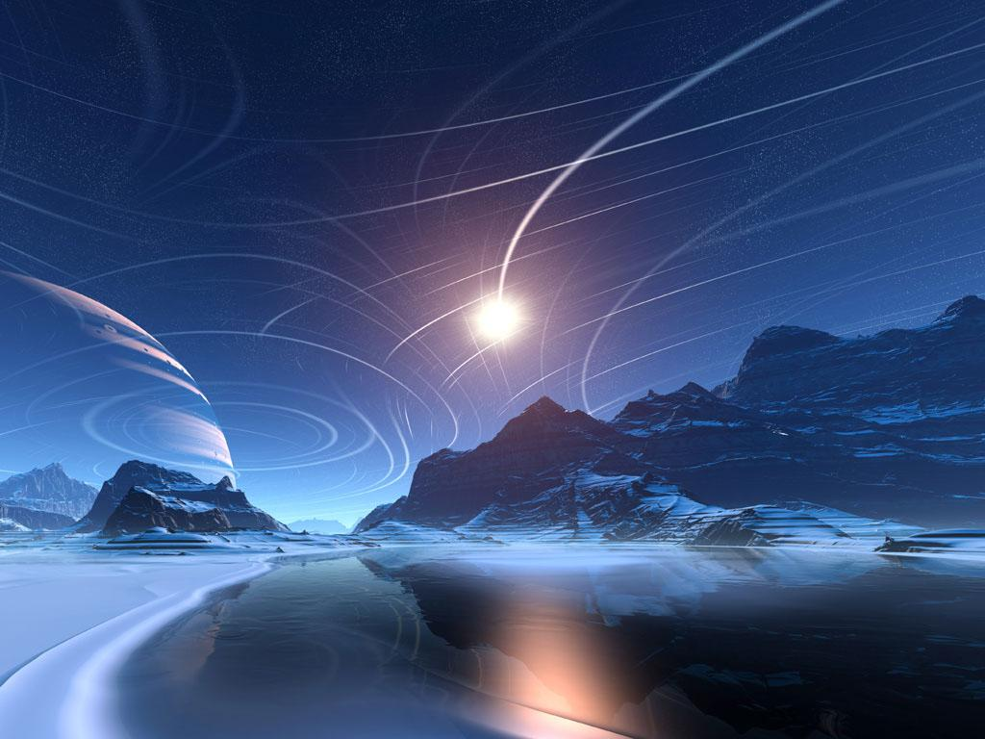

Slide 21
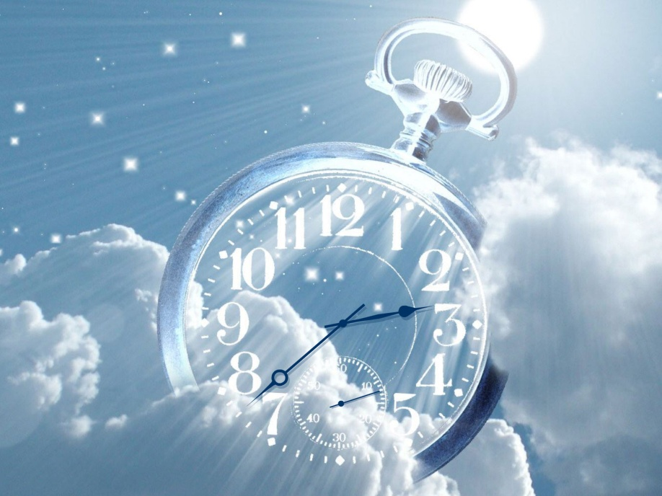
ЧАС –
це форма існування матерії, яка виражає тривалість і послідовність протікання матеріальних процесів. Час є незворотнім.

